Slide 1



《数据库原理及应用》
数据库虚拟教研室 制作

Slide 2
第11讲 事务及其并发控制
01 数据一致性问题
02 事务概念
03 JDBC事务
04 事务的特性
05 事务的并发问题
05 事务的隔离级别
06 锁
目
录

Slide 3
数据一致性问题
数据一致性是指关联数据之间的逻辑关系是否正确和完整，当数据库中的数据从一个状态转变到另一个状态时，要能保证数据的一致性。
数据库系统中的一系列约束可以解决部分一致性需求，如主键、外键、唯一、非空和检查约束等。
在数据库中，一个动作是指一个增、删、改语句，当有多个动作去完成一个任务时（如银行转帐），如果不加约束就发产生数据不一致性问题。

Slide 4
数据不一致性举例
【例】：银行财务转账，A账户转600元到B账户。
A账户
B账户
600
第一次转帐
400
1000
1000
1600
A账户
B账户
600
第二次转帐
400
2200
400
1600

Slide 5
数据不一致性举例
CREATE TABLE account (
account_id INT UNSIGNED PRIMARY KEY AUTO_INCREMENT,
account_name VARCHAR(20) NOT NULL,
balance DECIMAL(10,2) DEFAULT '0.00' CHECK (balance >= 0)
) AUTO_INCREMENT=202201 ;
DELIMITER $$
CREATE PROCEDURE p_transfer(IN from_account INT,IN to_account INT,IN amount DECIMAL(10,2))
BEGIN
UPDATE account SET balance=balance+amount WHERE account_id=to_account;
UPDATE account SET balance=balance-amount WHERE account_id=from_account;
END$$

Slide 6
事务概念
事务（Transaction）是指一个动作或一系列动作的组合，这些动作被当作一个整体或一个逻辑单元来处理，这些动作要么都执行，要么都不执行。
系统变量autocommit控制事务的提交方式，ON为自动提交，即每执行完一个动作（一个动作开启一个事务），系统自动提交；OFF为手动提交，即必须用COMMIT或ROLLBACK结束当前事务，
提交(COMMIT)：这些动作或者全部成功地执行，即此时整个活动序列的所有执行结果都被保存到数据库中。
回滚(ROLLBACK)：这些动作都不执行并恢复到执行前的状态。

Slide 7
解决数据不一致性举例
DELIMITER $$
CREATE PROCEDURE p_transfer1(IN from_account INT,IN to_account INT,IN amount DECIMAL(10,2))
BEGIN
DECLARE EXIT HANDLER FOR SQLEXCEPTION ROLLBACK;
START TRANSACTION;
UPDATE account SET balance=balance+amount WHERE account_id=to_account;
UPDATE account SET balance=balance-amount WHERE account_id=from_account;
COMMIT;
END$$

Slide 8
事务的提交与回退
ROLLBACK说明：
在尚未对数据库提交的时候，可以用事务回退命令ROLLBACK，将数据库回退到上次COMMIT后的状态。
一旦事务已经提交，就不能再使用事务回退命令进行回退了。
事务回退将回退整个事务，如果只需回退事务的一部分时，可以使用保存点，将整个事务划分为若干部分，这样就可以回退部分事务了。
【例】：只撤消事务的一部分
update account set balance=balance-10000 where accountID='A';
savepoint t;
update account set balance=balance+10000 where accountID='B';
rollback to t;

Slide 9
JDBC事务
实际上，一个Java应用系统，通常分前端与后端两个部分，前端和后端都可以实现事务管理，应用系统对事务的控制通常放在前端来实现。如果前端使用JAVA编程，前端事务就称为JDBC事务。
数据库客户端工具
（SQLyog）
mysql
DBA
存储过程
开发工具
（Java）
JDBC
程序员
数据库

Slide 10
JDBC事务
JDBC Connection 接口提供了相应的方法来管理事务:
public void setAutoCommit(boolean) //设置提交方式
public boolean getAutoCommit() //获取当前的提交方式
public void commit() //提交
public void rollback() // 回滚

Slide 11
JDBC事务
【例】：用JDBC事务来实现银行财务转账。
try {conn.setAutoCommit(false);
stmt=conn.createStatement();
String sql1="update account set balance=balance-600 where account_id=202201";
stmt.executeUpdate(sql1);
String sql2="update account set balance=balance+600 where account_id=202202";
stmt.executeUpdate(sql2);
conn.commit();
} catch (SQLException e) {
e.printStackTrace();
try {
conn.rollback();
}
}

Slide 12
JDBC事务
思考题：
（1）在数据库应用系统中，事务处理放在前端和后端，哪个更好 ？
答：从数据库系统的可移植性来说，放在前端比放在后端好。因为后端一般通过数据库编程来进行控制，而不同工具如MySQL、SQLServer、Orale等编程语法差别较大，可移植性差。
（2）在数据库应用系统中，检查约束放在前端和后端，哪个更好 ？
答：从数据库系统的执行效率来说，放在前端比放在后端好。数据在前端直接过滤即可，放在后端需要数据库去做判断，会消耗系统效率。

Slide 13
事务的特性
① 原子性（Atomicity）:事务是一个不可分隔的整体，事务中的语句要么都执行，要么都不执行；（通过COMMIT、ROLLBACK实现）
② 一致性（Consistency）：事务执行的结果必须使数据库从一个一致性状态变为另外一个一致性状态；（通过事务其他三个特性来实现）
③ 隔离性（Isolation）：指并发事务之间的干扰性，有具体的隔离级别决定；（通过事务隔离级别来实现）
④ 持续性（Durability）：事务对数据库的更改是永久的，能够保证已经成功提交的事务持久化到磁盘中。（通过redo log来实现）

Slide 14
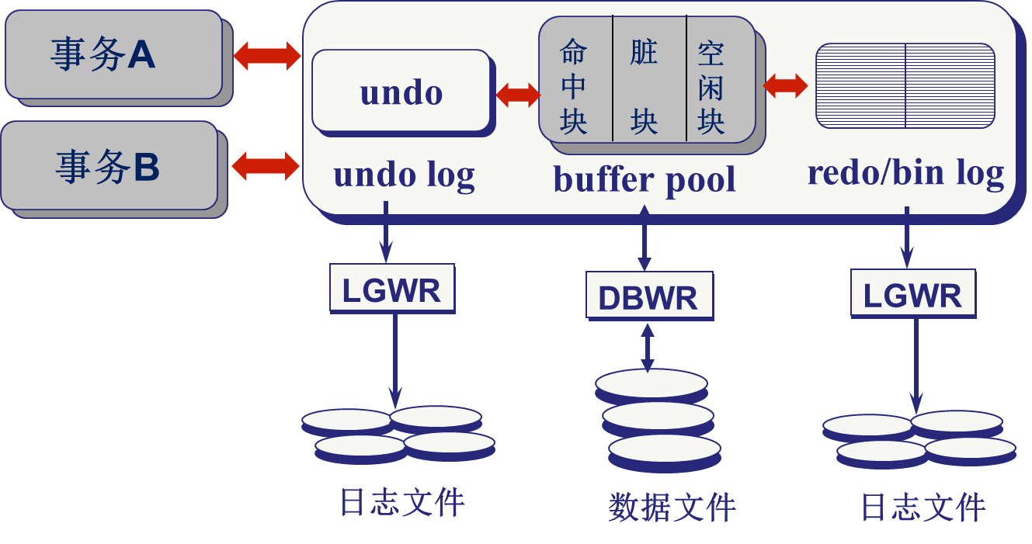
数据库的内存结构

Slide 15
数据库的内存结构
Buffer Pool
Undo log
命中区
脏区
空闲区
redo log
bin log
20 202201 1500
1
10 202201 1100
2
2
10 202201 1100
8
5 202201 1000
5 202201 1000
LGWR
DBWR
LGWR
LGWR
1
1
2
2
8
8

Slide 16

事务并发引发的数据不一致性
并发操作：在多用户共享系统中，如果多个用户同时对同一个数据进行操作，称为多事务并发操作。
A事务
B事务
（1）丢失更新 （3）不可重复读
（2）读“脏”数据 （4）幻读

Slide 17
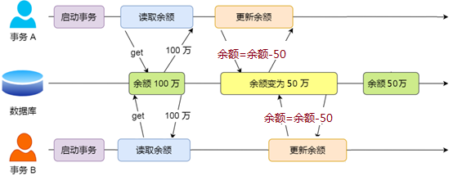
事务并发引发的数据不一致性
（1）丢失更新

Slide 18
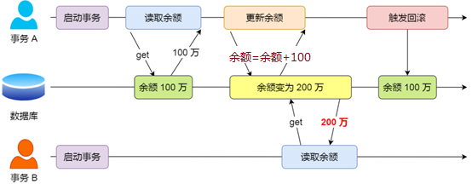
事务并发引发的数据不一致性
（2）读“脏”数据

Slide 19
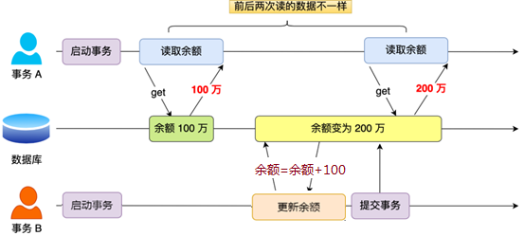
事务的并发引发的数据不一致性
（3）不可重复读

Slide 20
事务并发引发的数据不一致性
（3）不可重复读

Slide 21
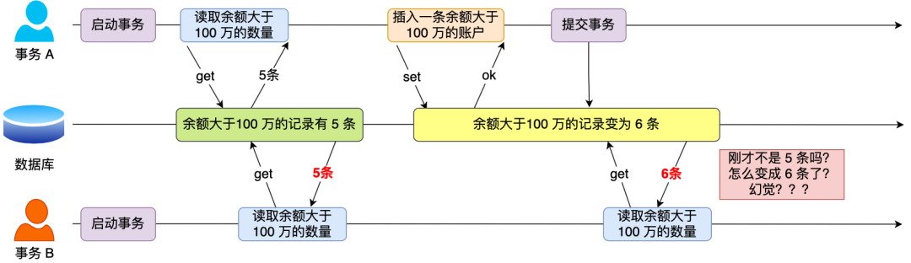
事务并发引发的数据不一致性
（4）幻读

Slide 22
事务隔离级别
事务隔离级别（Transaction Isolation Level）：指一个事务对并行的另一个事务的隔离程度。为避免并发事务执行中可能出现丢失更新、脏读、不可重复读和幻读等现象，数据库系统提供了不同级别的事务隔离，防止事务之间的相互影响：
（1）读未提交（READ UNCOMMITTED）；
（2）读已提交（READ COMMITTED）；
（3）可重复读（REPEATABLE READ）；
（4）串行化（SERIALIZBALE）。
设置事务隔离级别：
SET [GLOBAL|SESSION] TRANSACTION ISOLATION LEVEL

Slide 23
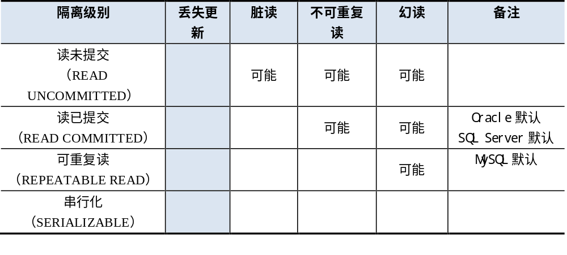
事务隔离级别

Slide 24


事务隔离级别举例
Read uncommitted
事务0
事务1
Read committed
事务2
Repeatable Read
事务3

Slide 25
事务隔离级别
思考题：不同的事务隔离级别在数据库系统该如何选择？
答：数据库管理系统一般都把事务的隔离级别设置为Read Committed; MySQL使用Read Commited隔离级别进行主从复制时会出现数据不一致问题，因此MySQL将Repeatable Read作为默认的隔离级别。

Slide 26
锁
锁：数据库的锁机制主要目的是为了使用户对数据的访问变得有序，保证数据的一致性。
基本的锁类型有两种：
排它锁（Exclusive locks),简称X锁。
共享锁 (Share Locks),简称S锁。

Slide 27
锁
S锁：也称读锁。如果事务T对数据对象R实现S封锁，则事务T只可以读取R但不能修改R，其它事务只能再对R加S锁，而不能加X锁，直到事务T释放R上的S锁之前不能对R做任何修改。
X锁：也称排它锁或写锁。如果事务T对数据对象R实现X封锁，则只允许T读取和修改R，其它任何事务都不能再对R加任何类型的锁，直到T释放R上的锁。只有获准X封锁的事务，才能对被封锁的数据进行修改。
注意：只能通过COMMIT和ROLLBACK来解锁

Slide 28
MVCC原理
MVCC(Multi-Version-Concurrency-Control)：多版本并发控制是指MySQL在使用READ COMMITTED、REPEATABLE READ这两种隔离级别执行普通SELECT操作时，访问版本链的过程。
版本链：当对同一条记录多次更新后，在undo log中就会形成一条版本链。
ReadView(一致视图或快照)：当使用READ COMMITTED、REPEATABLE READ这两种隔离的事务来说，必须保证读取的是已提交的记录。
思考题：如何才能读取已提交的记录呢？如果这条记录没有提交，去读取什么内容呢？

Slide 29

MVCC原理
redo log
insert into account values(202201,’a’,1000)
8 202201, ’a’, 1100 ,udp
5 202201,’a’,1000 ,ins
10 202201, ’a’, 1500, udp
T1:update account set balance=balance+100 where accout_id=202201)
8 202201, ’a’, 1100, udp
5 202201,’a’,1000 ,ins
T3:update account set balance=balance+400 where accout_id=202201)
5 202201,’a’,1000 , ins
T2 | 事务状态 | Read committed（T2） | Repeatable read（T2）
T2读 | T1 未提交 | 快照 5 | 快照 5
T2读 | T1 已提交 | 快照 8 | 快照 5
T2读 | T3 未提交 | 快照 8 | 快照 5
T2读 | T3 已提交 | 快照 10 | 快照 5

Slide 30
InnoDB解决数据不一致性的方法
（1）一致性读：事务利用MVCC进行读取记录，又称无锁读或快照读。在读取记录时不加锁，不影响其他事务对该记录的修改，执行效率高。
（2）锁定读：在不同的隔离级别下加不同的锁。
SELECT … LOCK IN SHARE MODE;
SELECT … FOR UPDATE;
Gap Lock：又称Gap锁或间隙锁，将键值在搜索范围内的间隙锁定，不能插入记录。
Next-Key Lock：将键值在搜索范围内的间隙锁定，不能插入记录，也不能修改当前记录。

Slide 31
InnoDB解决数据不一致性的方法
锁定读：在不同的隔离级别下加不同的锁举例。
① SELECT … LOCK IN SHARE MODE;
② SELECT … FOR UPDATE;
T2 | Read uncommitted | Read committed | Repeatable read | Serializable
① | S | S | Gap Lock/ Next-Key Lock | Gap Lock/ Next-Key Lock
② | X | X | Gap Lock/ Next-Key Lock | Gap Lock/ Next-Key Lock

Slide 32

InnoDB解决幻读的举例
例1：SELECT * FROM account WHERE account_id=202203 LOCK IN SHARE MODE;
例2：SELECT * FROM account WHERE account_id>202201 AND account_id <=202204 FOR UPDATE;
Next-Key Lock
Gap Lock
思考题：SELECT * FROM account WHERE account_id=202202 FOR UPDATE; 在Repeatable Read隔离级别下加什么锁？

Slide 33
本讲内容回顾
事务概念
JDBC事务
事务的并发问题
事务的隔离级别
  锁

Slide 34
谢谢学习
Thank You !

